Slide 1
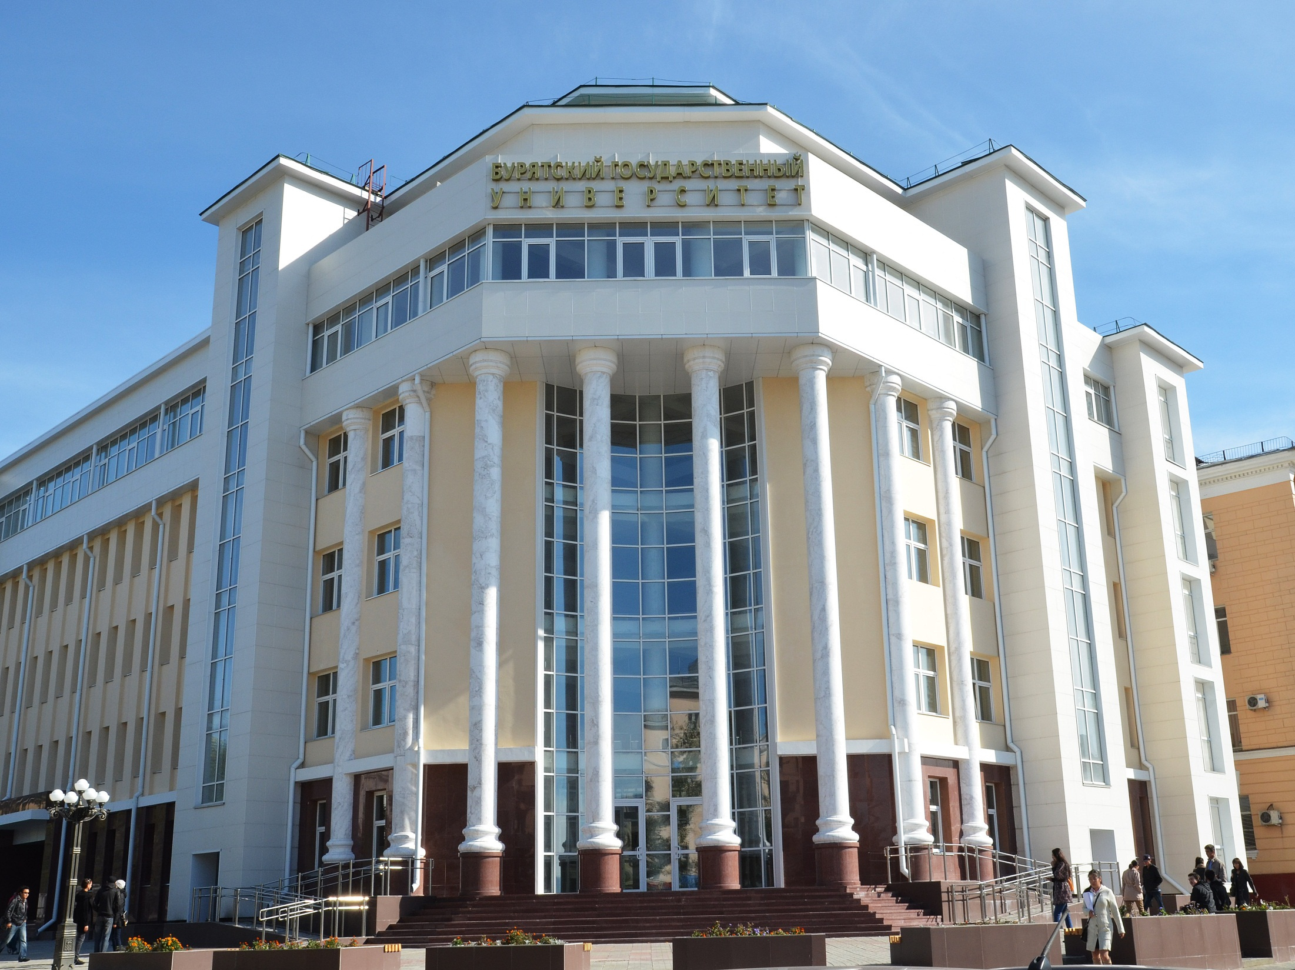
Отчет о выполнении хозяйственных и ремонтных работ в 2019г.
26 декабря 2019 г.

Slide 2
По имущественным вопросам:
Всего, по состоянию на 20.12.2019г., за Университетом закреплено 99 зданий, строений и сооружений, а также 31 земельных участков. В соответствии с Федеральным законом №218-ФЗ от 13 июля 2015 года «О государственной регистрации недвижимости»:
- земельные участки зарегистрированы в полном объеме (100%);
- здания, строения и сооружения зарегистрированы на 98,9%.
Распоряжением №187-р от 30 мая 2019 года за Университетом было закреплено федеральное недвижимое имущество по ул. Добролюбова и по ул. Пушкина.
Распоряжением №38/594-И от 08 августа 2019 года Университет передал в собственность Забайкальского края федеральное недвижимое имущество:
- здание учебного корпуса и теплую автостоянку Агинского филиала.

Slide 3
По обеспечению пожарной безопасности:
Общие затраты на обеспечение пожарной безопасности в 2019 г. на 20 декабря составили – 4,7 млн. руб. (в 2018г. составили – 3,9 млн. руб.).
В соответствии с планом работы были проведены основные мероприятия, в том числе:
- осуществлен монтаж на все объекты новой системы «Цербер»;
- заключен договор на обслуживание системы радиоканального мониторинга;
- заключен договор на разработку проектов на АПС в Главном корпусе, УК №6, Доме спорта;
- заключен договор на установку ретрансляторов для передачи сигнала системы «Цербер» в подразделение пожарной охраны;
- заключен договор на обслуживание системы дымоудаления;
- заключен договор на монтаж противопожарных дверей и перегородок в УК №2,4, главный корпус согласно Предписанию по пожарной безопасности от 15 марта 2019г.;
- по договору оказания услуг разработан проект на АПС в УК №2,4;
- проведены испытания внутреннего противопожарного водопровода (пожарных кранов – ПК), перекатка пожарных рукавов;
- проведены замеры сопротивления изоляции электросети и заземления электрооборудования;
- приобретены средства пожаротушения: знаки ПБ, ручные фонари, пожарные шкафы;
- заменены подменный фонд средств пожаротушения: огнетушители.

Slide 4
По текущему ремонту объектов :
Общий объем средств на материалы в 2019г. составил – 6 900 000 руб., (в 2018г. – 5 046 005 руб.), в том числе:
- сотрудниками УПЦ выполнены столярные работы согласно прейскуранта на выпускаемые изделия, выполнены сметные работы по заявкам;
- выполнены штукатурно-малярные работы на разных объектах.
Выполнены основные плановые мероприятия по текущему ремонту:
- перемещение имущества кафедры ТОПО ПИ в УК №4 в связи с демонтажем здания УПЦ;
- перемещение имущества и оборудования УПЦ в УК №5 в связи с демонтажем здания;
- обустройство в УК №5 столярного цеха – демонтаж деревянного пола, армирование и заливка бетонного пола, частичная замена окон;
- выполнены работы по текущему ремонту принятых квартир по ул.Добролюбова и по ул.Пушкина;
- выполнен текущий ремонт помещений в здании ЧУЗ «Отделенческой клинической больницы» на втором этаже площадью 603,2 кв.м., где создан аккредитационно-симуляционный центр МИ. На конкурсной основе по итогам торгов осуществлена поставка медицинского оборудования на общую сумму – 10,7 млн.руб.;
- завершены работы по оборудованию помещений в главном корпусе, УК №4,6 в рамках проекта «Дома научных коллабораций» имени М.П. Хабаевана на общую сумму – 2 600 000 руб.

Slide 5
По текущему ремонту объектов :
- выполнен капитальный ремонт санузла в главном корпусе на 2 этаже в рамках проекта «ДНК»;
- замена неисправных глубинных насосов в Ботаническом саду и в пансионате «Байкал»;
- установлен грузоподъемник для столовой в цокольный этаж УЛК №8;
- устройство двух новых душевых комнат (всего 16 леек) в общежитии №6;
- устройство служебных помещений для сотрудников отдела обеспечения в общежитиях №5,6 (по предписанию Госпожнадзора), в информационно-выставочном центре в УЛК;
- по плану УОЛХ на конкурсной основе обустройство наружного ограждения (забора) в Ботаническом саду.
В настоящее время продолжаются работы (по предписанию Госпожнадзора) по устройству проемов между подъездами в общежитии №4,5 и устройству душевых в цокольном этаже общежития №4.

Slide 6
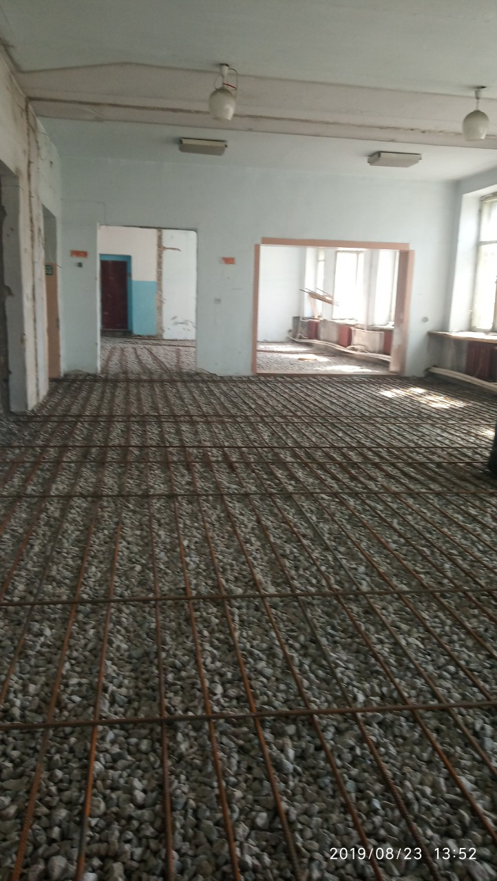
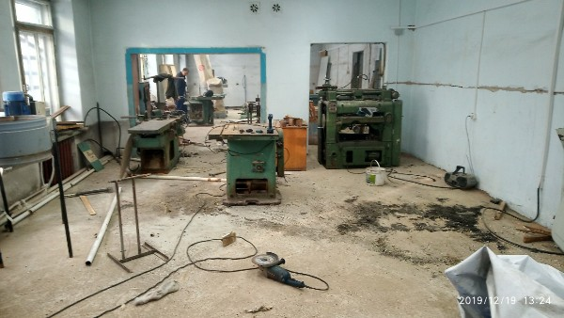
Переезд УПЦ-2 в УК№5
После
До

Slide 7
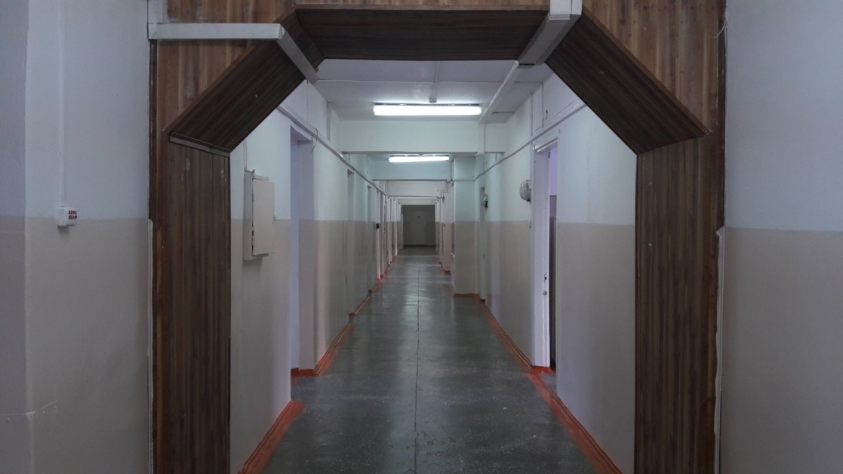
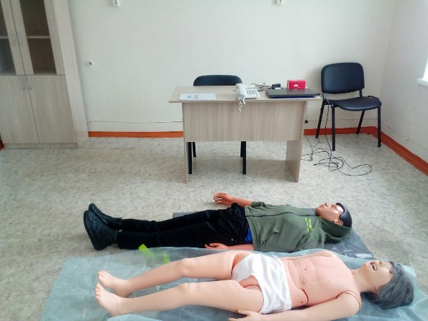
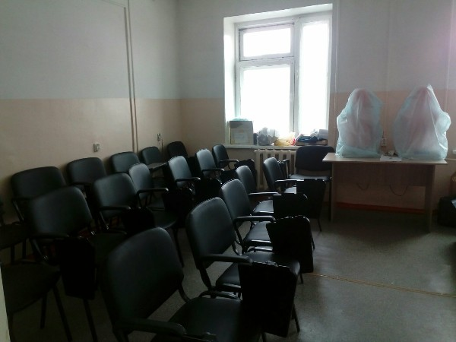
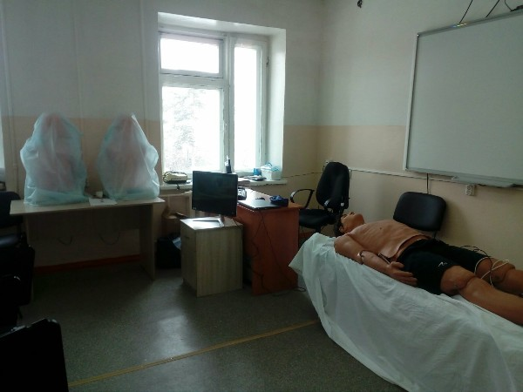
Создание аккредитационно-симуляционного центра МИ

Slide 8
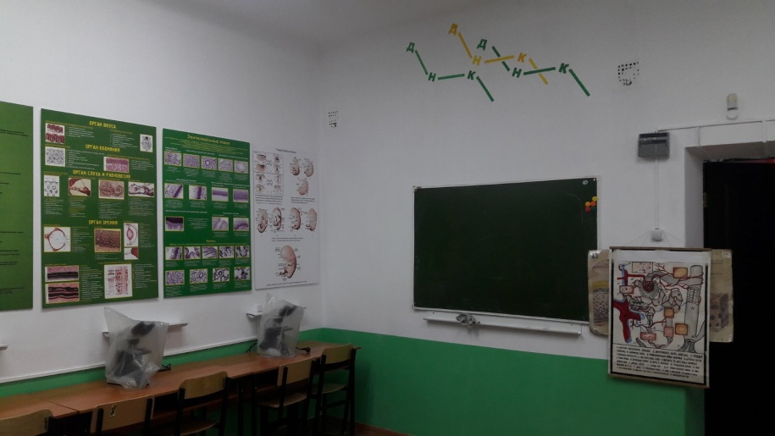
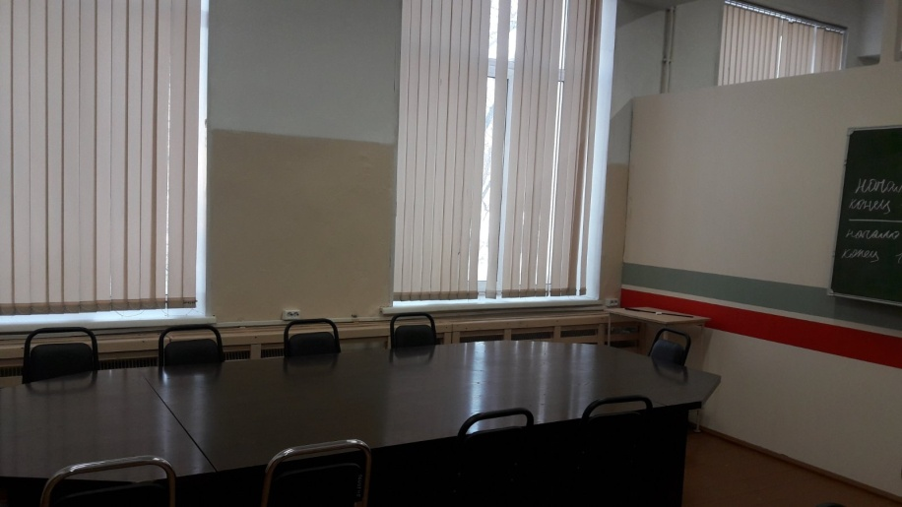
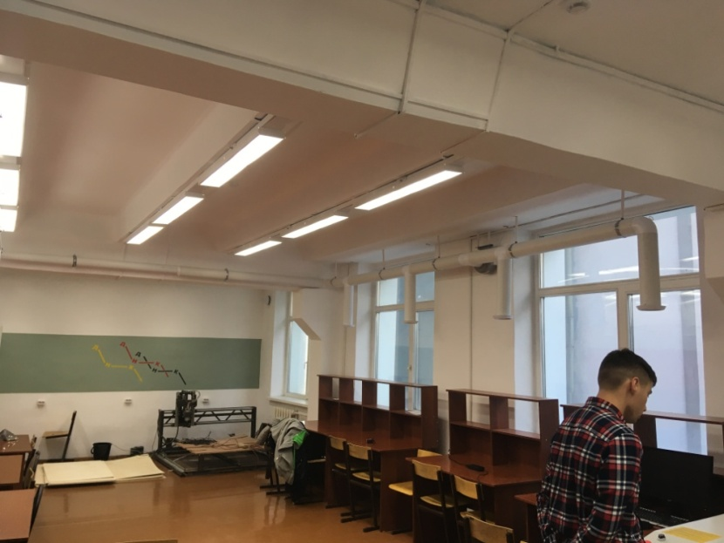
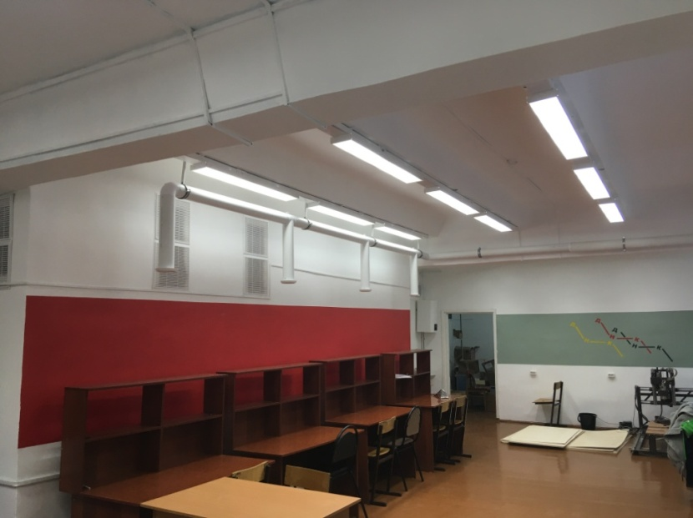
Создание Дома научной коллаборации
(Главный корпус)

Slide 9
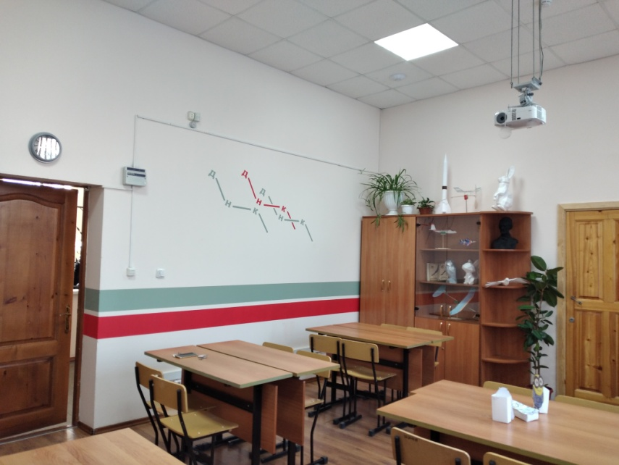
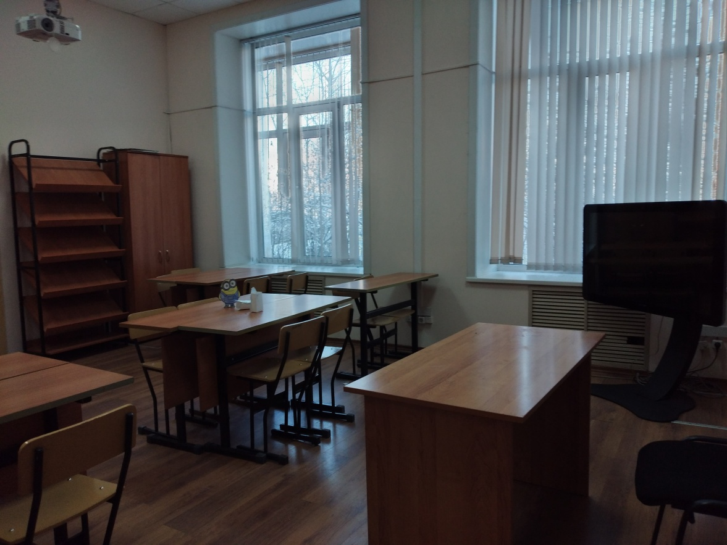
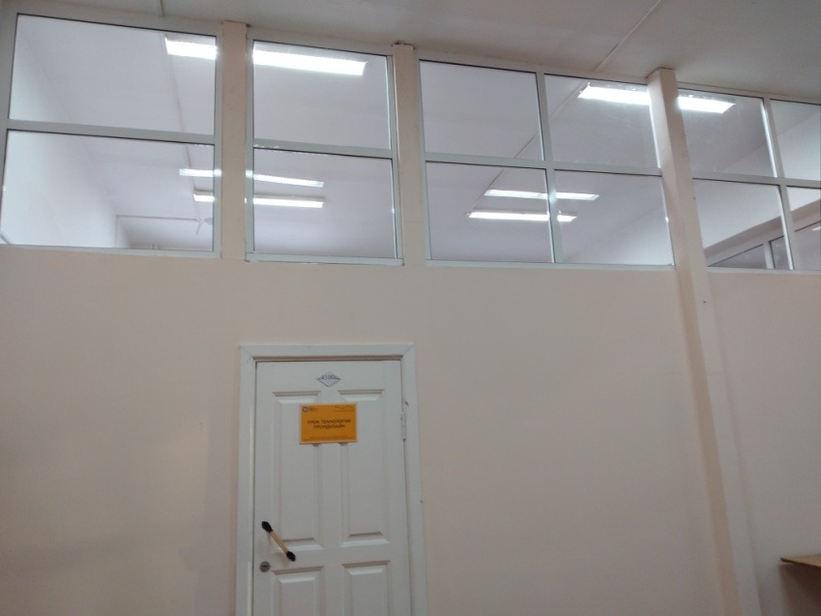
Создание Дома научной коллаборации
(Учебный корпус №4)

Slide 10
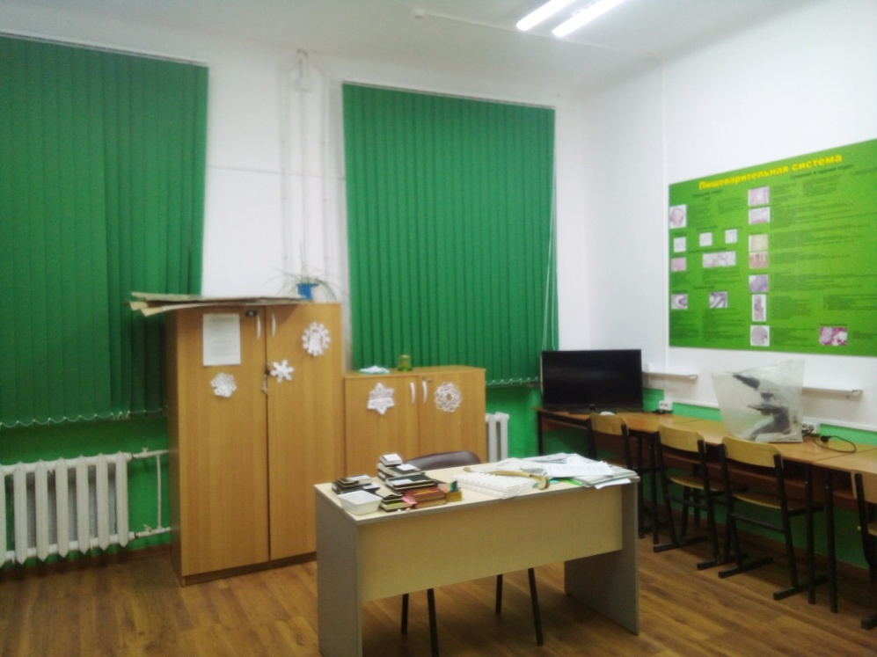
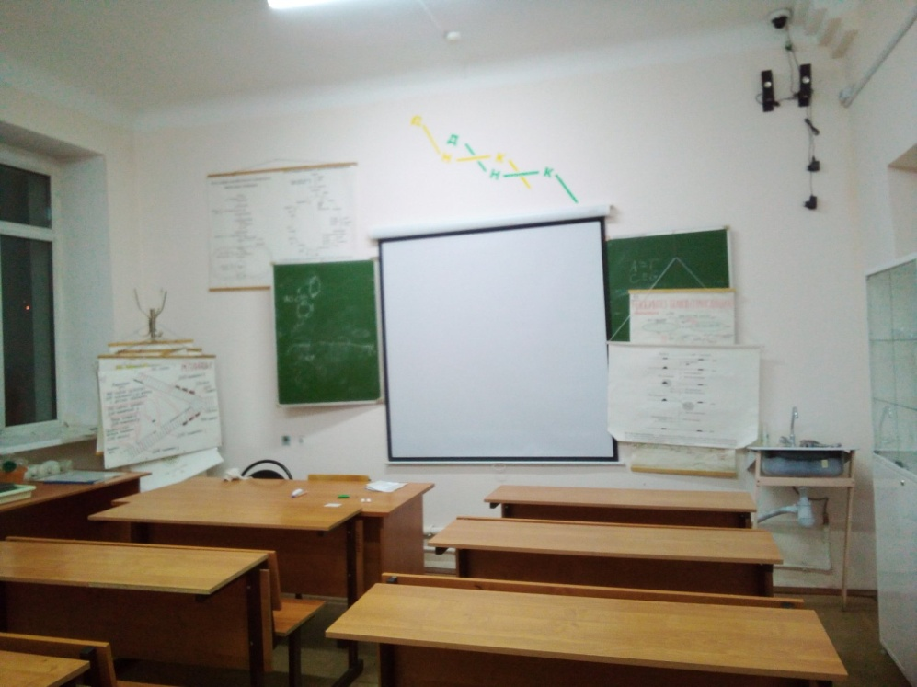
Создание Дома научной коллаборации
(Учебный корпус №6)

Slide 11
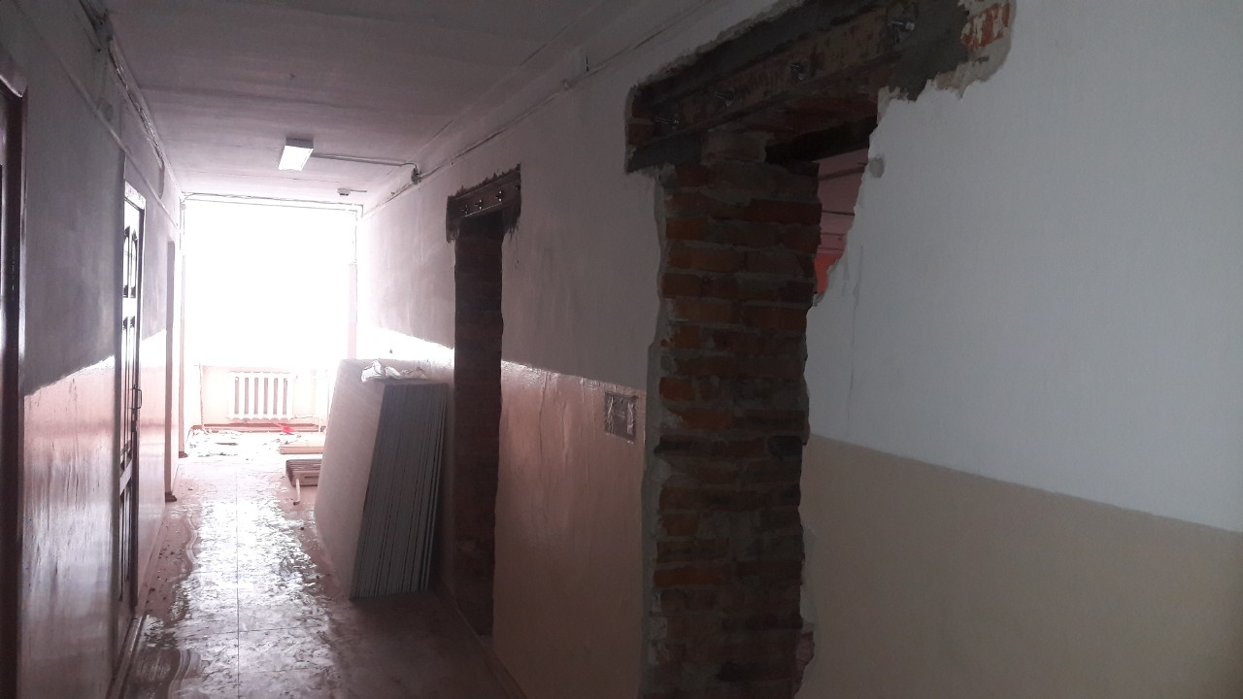
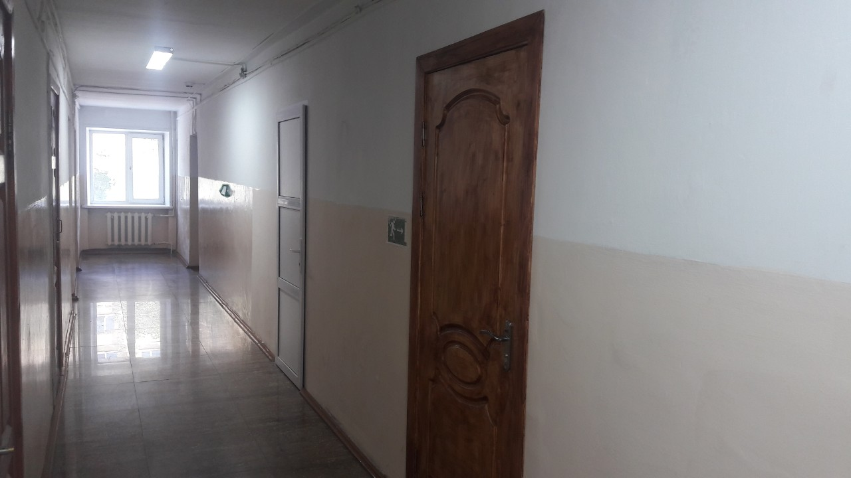
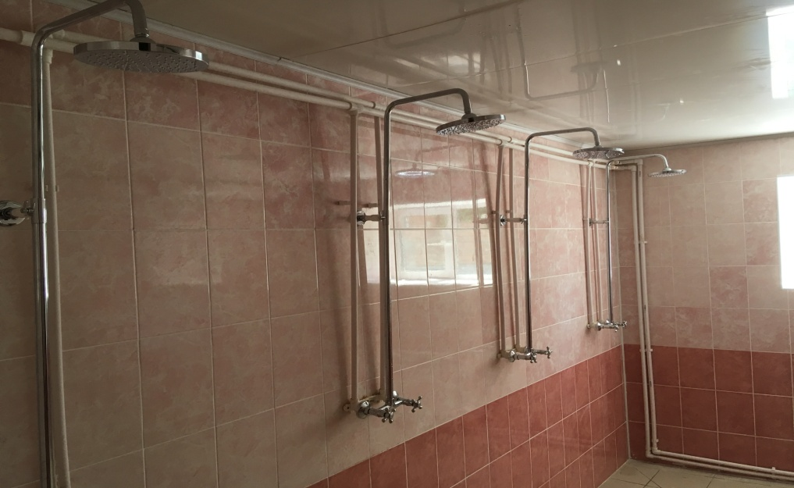
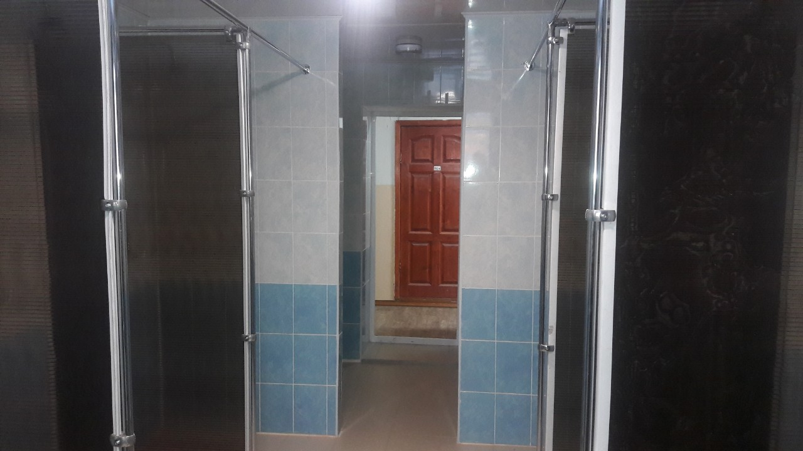
Устройство двух новых душевых комнат (всего 16 леек) в общежитии №6
До
После

Slide 12
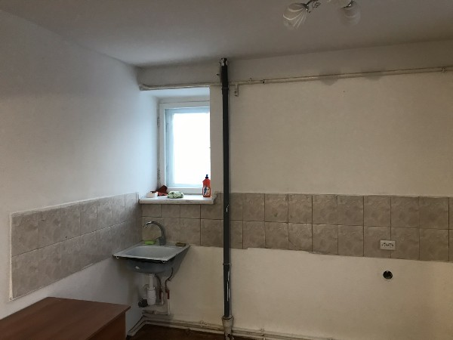
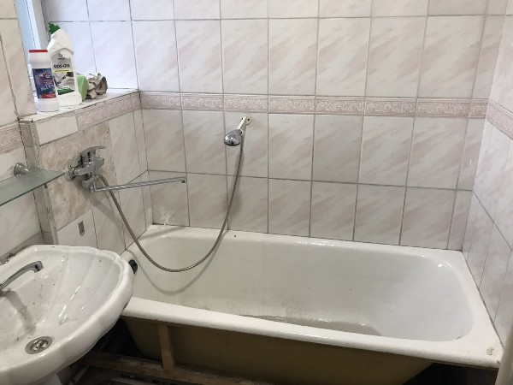
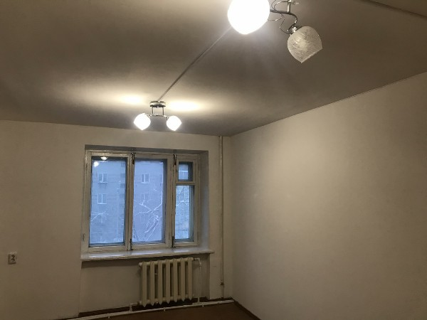
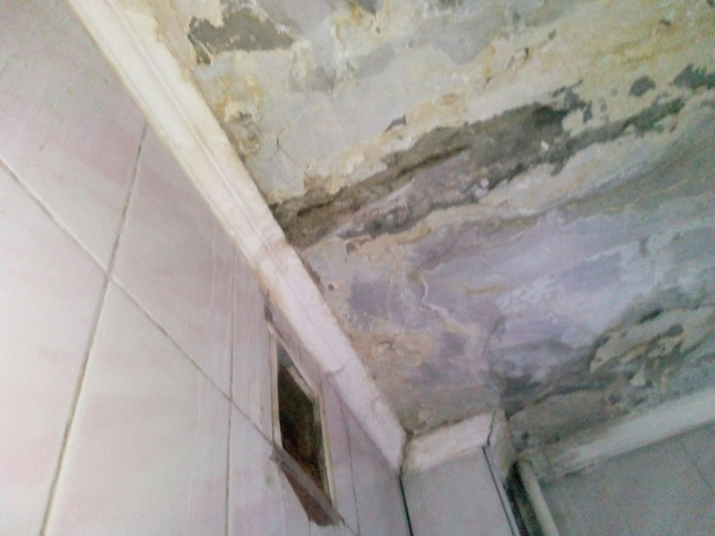
Квартира после ремонта по ул. Добролюбова
Фотографий до ремонта общего плана нет, только участки с плесенью

Slide 13
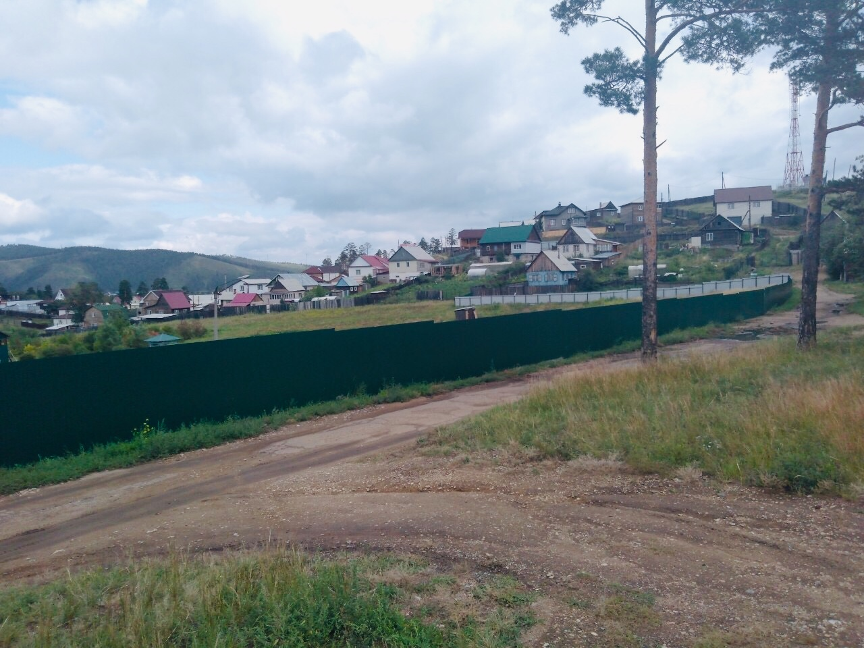
Строительство ограждения (забора) в Ботаническом саду

Slide 14
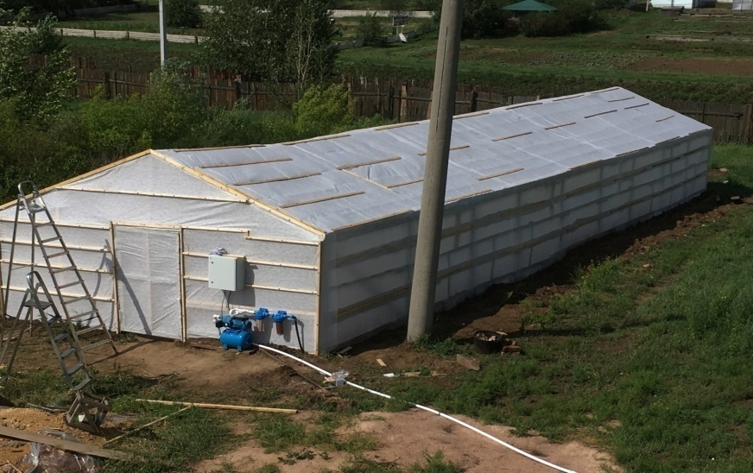
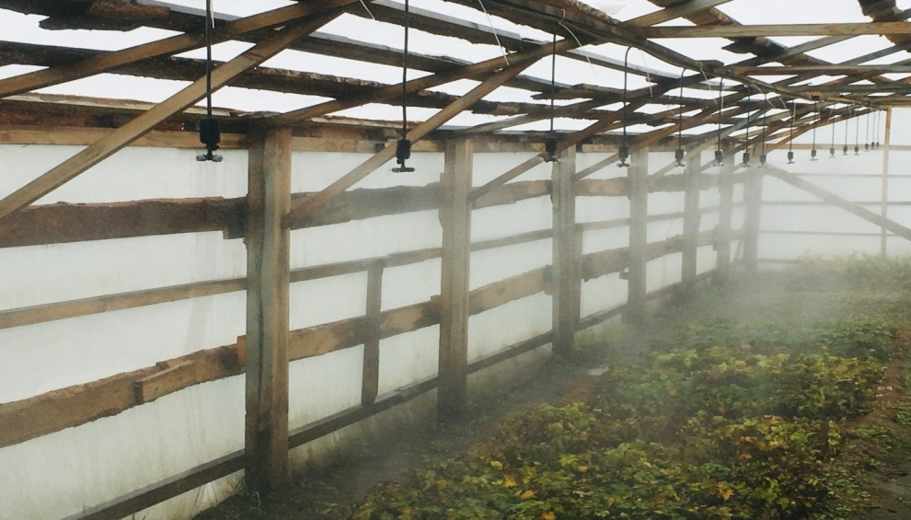
- Устройство системы «искусственный туман» в теплице для зеленого черенкования в Ботаническом саду

Slide 15
По обеспечению доступности объектов :
Выполнены мероприятия по обеспечению прав лиц с ОВЗ в соответствии с «Паспортами доступности» и «Дорожной карте» на 2019г. на общую сумму 605 172 руб. (в 2018г. 749 244 руб.), в том числе:
Закуплены и установлены на обьектах:
- мнемосхемы – 2 шт. в УК №1,7;
- индукционная петля в УЛК;
- поручни в сан.узел в УК № 4;
- тактильные ленты в главном корпусе;
- алюминиевые полосы в главном корпусе;
- устройство поручней у входа в УК №3, в Доме спорта;
- оборудование нового санузла в УК №1 для лиц с ОВЗ в рамках программы «Доступная среда»;
- по договору оказания услуг с ООО «Общество без барьеров» (генеральный директор Горбатых Г.А.) получен «Паспорт доступности» на главный корпус.
Утверждена новая «Дорожная карта» и оформлены Паспорта доступности на все объекты по программе «Доступная среда»

Slide 16
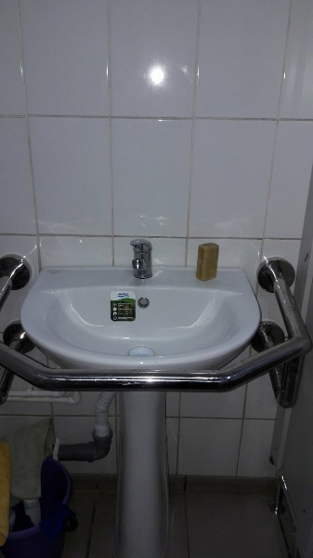
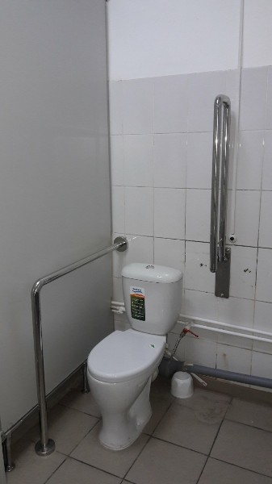
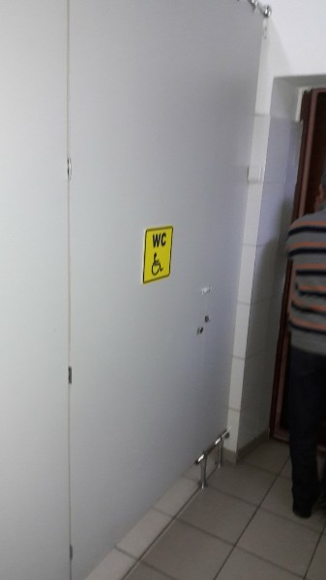
Устройство санузла в УК№1 для лиц с ОВЗ в рамках программы «Доступная среда»

Slide 17
Текущий ремонт инженерных сетей и коммуникаций:
Общие затраты на текущий ремонт инженерных сетей и коммуникаций в 2019г. составил – 8 200 000 руб. (в 2018 г. составили – 6 850 883 руб.).
В соответствии с планом выполнены основные мероприятия:
- выполнены работы по монтажу электропроводки на 380 вольт, установке и подключению токарных и сверлильных станков в УК №5;
- выполнен монтаж клапанов смешения ГВС на 8 объектах БГУ;
- поверка, ремонт теплосчетчиков -18 шт. и элементов контроля, корректировка дросселирующих устройств;
- ревизия, замена запорной и регулирующей арматуры системы отопления, ИТП;
- произведена замена трубопроводов отопления, ГВС, ХВС, канализации (1518 метров);
- установлен источник бесперебойного питания SKAT-UPS 1000 RACK в УЛК №8;
- клапаны смешения ГВС на объектах БГУ;
- монтаж ВЛ наружного освещения в панс. «Байкал»;
- замена ламп накаливания на энергосберегающие в главном корпусе;
- монтаж внутренних инженерных сетей и оборудования в помещениях ДНК;

Slide 18
Текущий ремонт инженерных сетей и коммуникаций:
- установка приборов погодного регулирования отопления - Гл. корпус (Столовая), Дом спорта;
- осуществлено обслуживание всех кондиционеров;
- осуществлен монтаж новых кондиционеров в фойе Актового зала, в УЛК;
- осуществлен монтаж кондиционера с увлажнителем в визитно-информационном центре УЛК (по предписанию Управления Минкультуры по СФО);
- замена ламп накаливания на энергосберегающие в общ.№4, 5;
- замена ламп накаливания на энергосберегающие в общ. №6;
- главный корпус замена ламп накаливания на энергосберегающие;
- монтаж внешних и внутренних инженерных сетей и оборудования в УК №5;
- устройство внутренней сети ХВС в УК№5;
- установка приборов учета систем отопления в УК№5;
- демонтаж энергетических, инженерных систем, оборудования в УПЦ-2;
- ДНК монтаж внутренних инженерных сетей и оборудования;
- электротехнические и сантехнические работы по подготовке СОЛ «Олимп» к стратегической сессии.

Slide 19
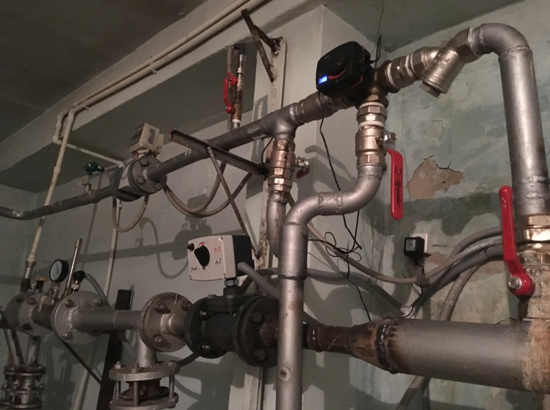
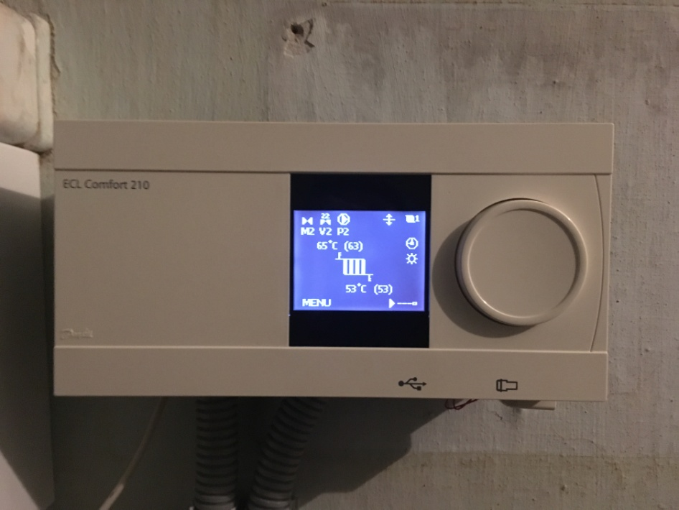
Монтаж автоматического оборудования погодного регулирования систем отопления в главном корпусе «Столовая», Дом спорта

Slide 20
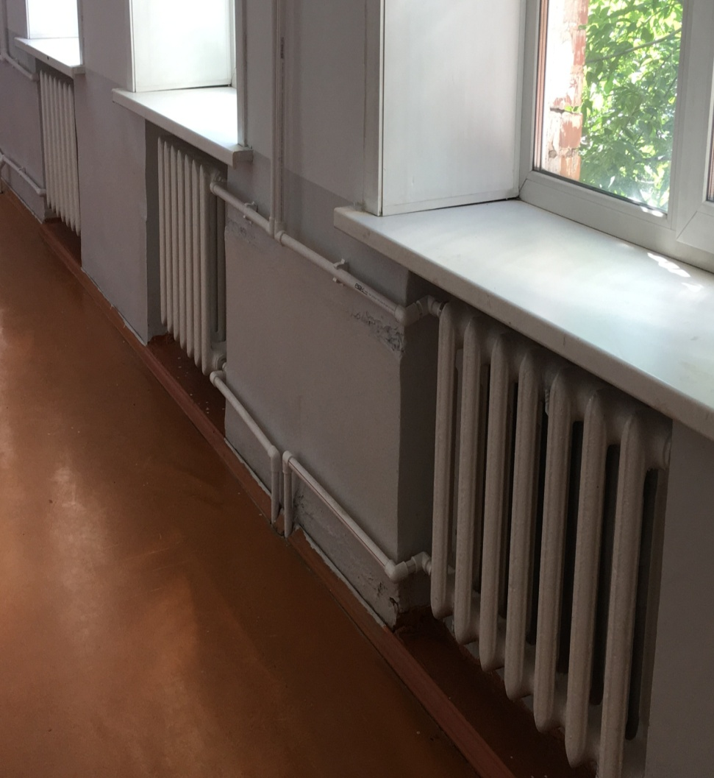
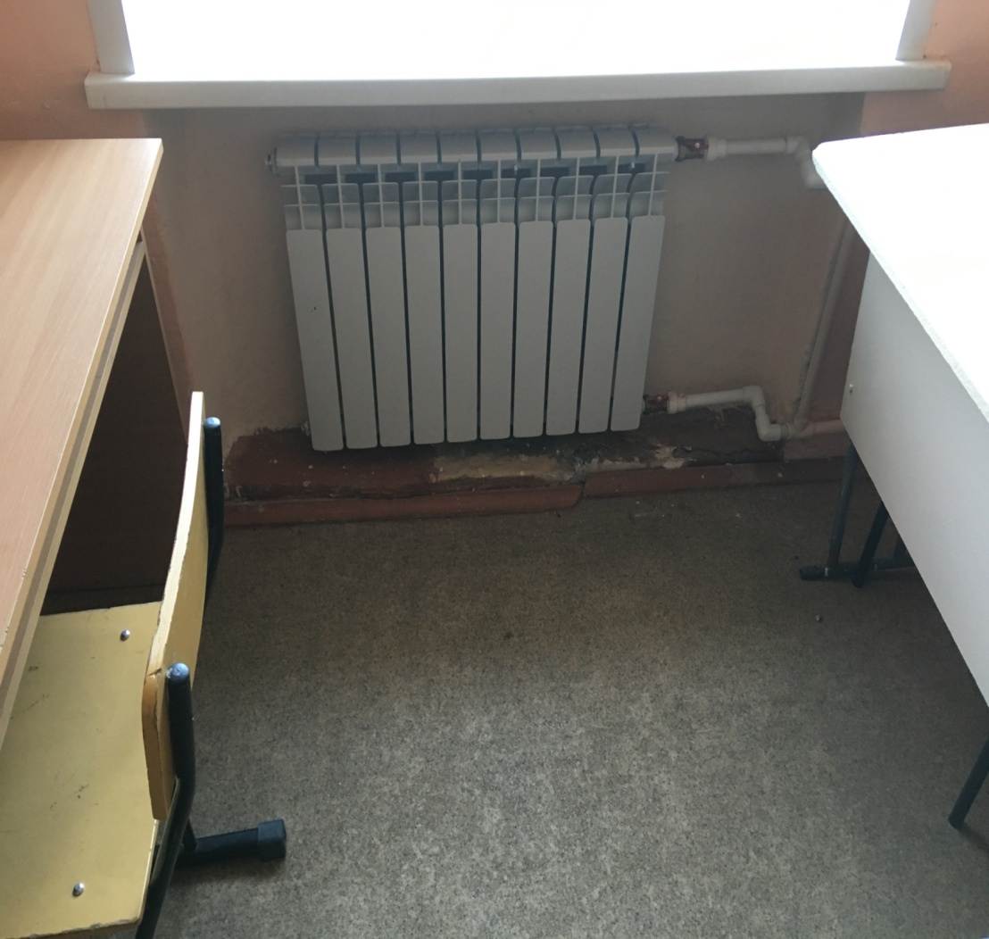
Ремонт системы отопления по объектам университета и увеличение мощности приборов отопления в УК №3,7, жилого дома по ул. Партизанская,33 а

Slide 21
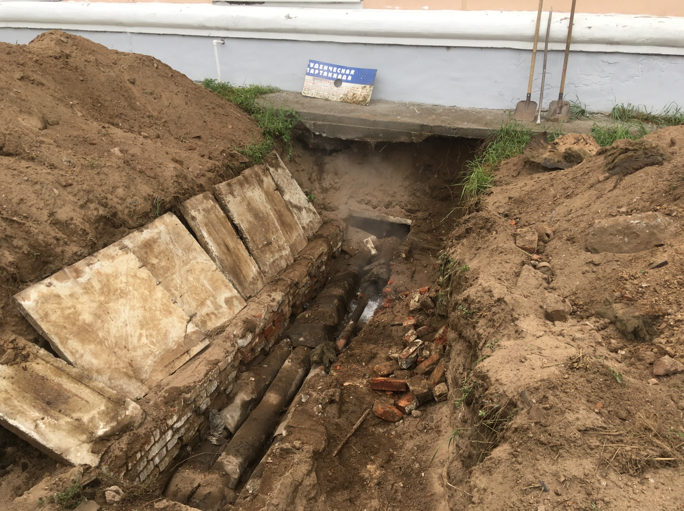
Ремонт тепловых сетей - Дом спорта

Slide 22
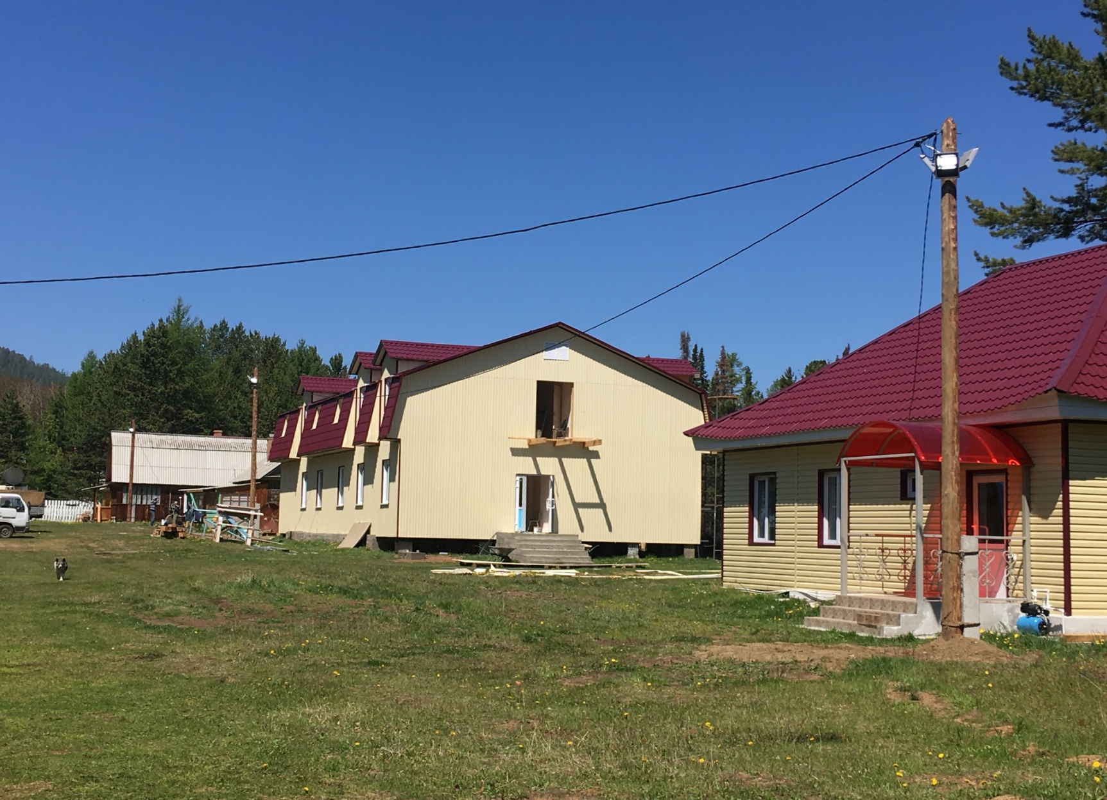
Монтаж линии электропередач ВЛ-0,4 на 125 метров и наружное освещение территории пансионата «Байкал»

Slide 23
Мероприятия по энергосбережению и повышению энергоэффективности:
В рамках мероприятий по энергосбережению и повышению энергоэффективности в 2019г. в соответствии с энергопаспортом расходы составили – 1,4 млн. руб. (в 2018 г. – 1,5 млн. руб.):
В целях снижения расходов по теплоэнергии на общую сумму:
-осуществлен монтаж автоматического оборудования погодного регулирования систем отопления в главном корпусе «Столовая», Дом спорта;
-выполнена настройка, ремонт теплоавтоматики по всем объектам;
-введен в эксплуатацию теплосчетчик Учебного корпуса № 5;
-установлены клапана смешения ГВС на 8 объектах.
В целях снижения расходов на электроэнергию на общую сумму:
- установлены светодиодные светильники в общежитиях №4 , 5 и №6 и в главном корпусе – всего 1090 шт.

Slide 24
По капитальному строительству:
В июле 2019г. заключено соглашение между Минобрнауки России и ФГБОУ ВО БГУ о предоставлении капитальных вложений в объекты капитального строительства на 2019-2021 гг.
План финансирования: 2019 год - 243 714,0 тыс. руб., софинансирование из внебюджетных средств составило в размере 8 500,0 тыс. руб. (уже освоены на проектные работы). Итого – 362 953,0 тыс. руб., в том числе: 354 453,0 руб. из федерального бюджета и 8 млн. 500,0 тыс. руб. на ПСД из внебюджетных средств.
На конкурсной основе заключен контракт на оказание услуг по осуществлению строительного контроля за выполнением работ по строительству общежития.

Slide 25
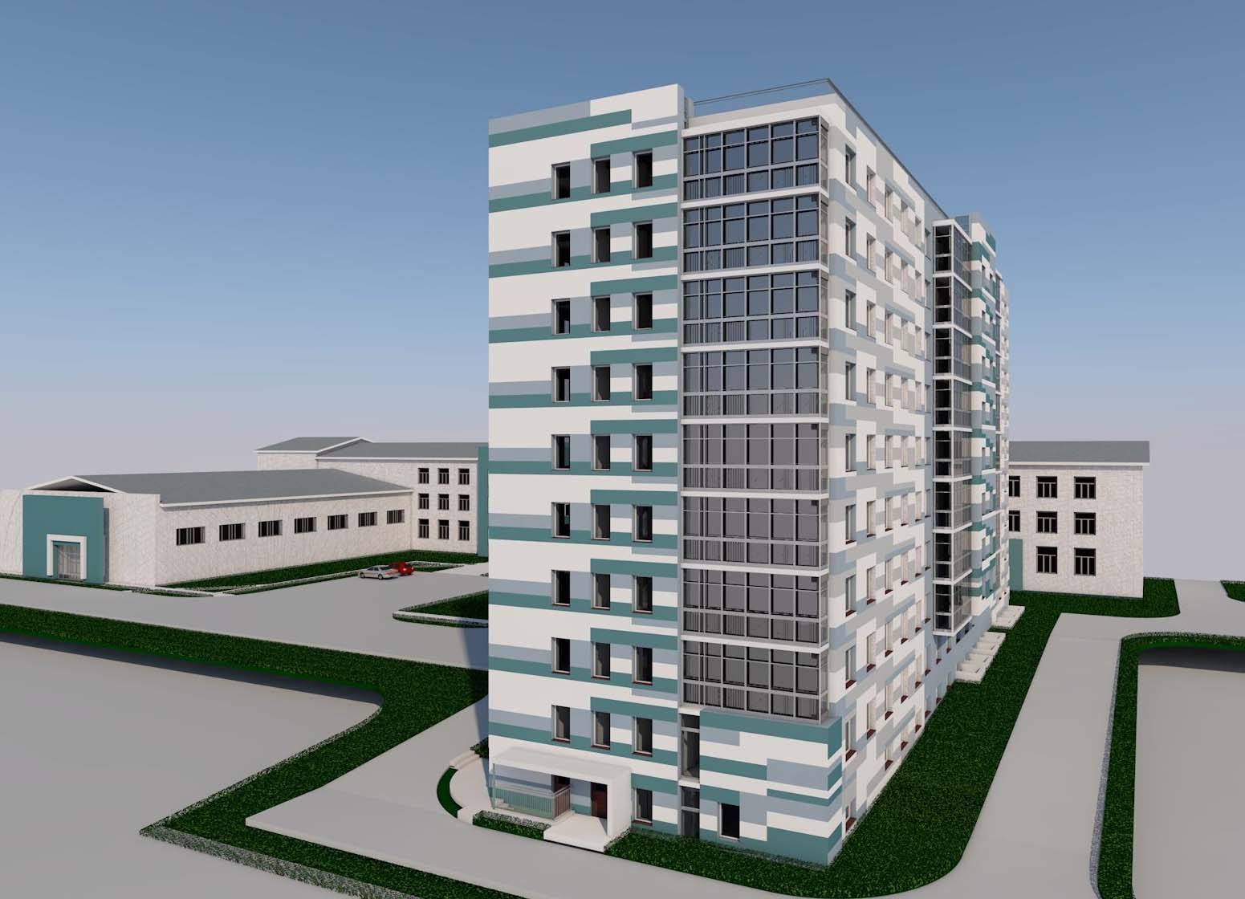
«Студенческое общежитие №1 на 406 мест по ул.Пушкина,25

Slide 26
По капитальному ремонту:
Из федерального бюджета на 2019 год университету выделены средства на капитальный ремонт в объеме 21,6 млн. руб.
Данные средства направлены на капитальный ремонт кровли главного корпуса. По итогам эл. аукциона заключен контракт в сентябре 2019г. на выполнение работ в объеме 20,4 млн. руб. Экономия составила 1,2 млн. руб. На данную экономию заключено доп.соглашение в связи с увеличением объемов работ по стропильной системе кровли. Также выполнены работы за счет внебюджетных средств по монтажу нового освещения по периметру здания главного корпуса.
Из внебюджетных источников университета в 2019г.:
- заключен договор на осуществление строительного контроля при производстве работ по капитальному ремонту стропильной крыши главного корпуса;
- проведен капитальный ремонт спального корпуса №1 пансионата «Байкал» с устройством комнат для проживания, душевых и сан.узлов согласно современным требованиям, общий объем затраченных средств составил 6,7 млн. руб.

Slide 27
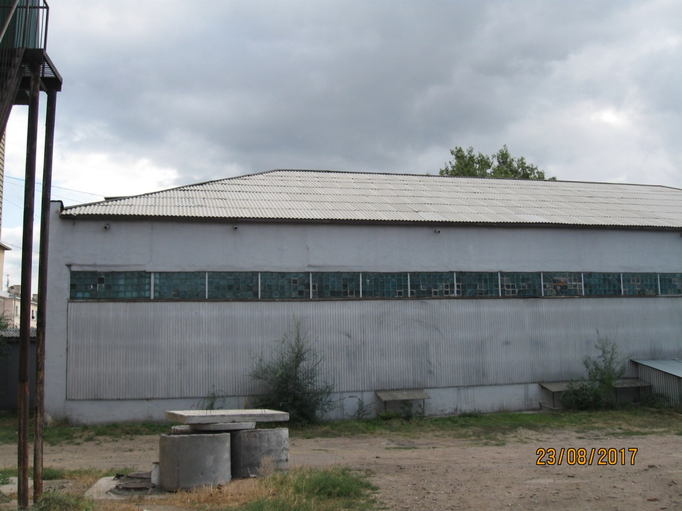
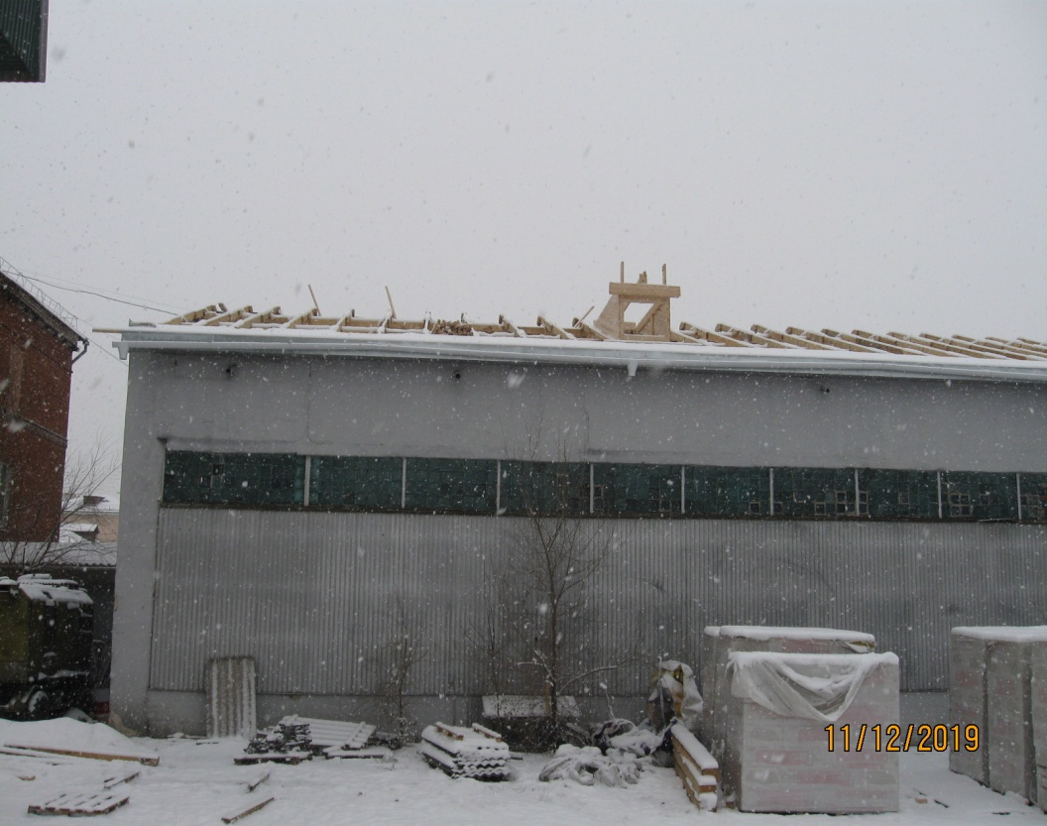
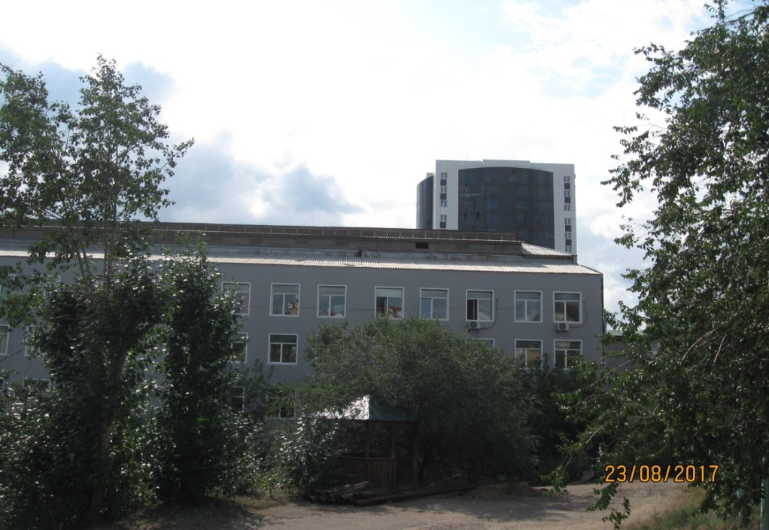
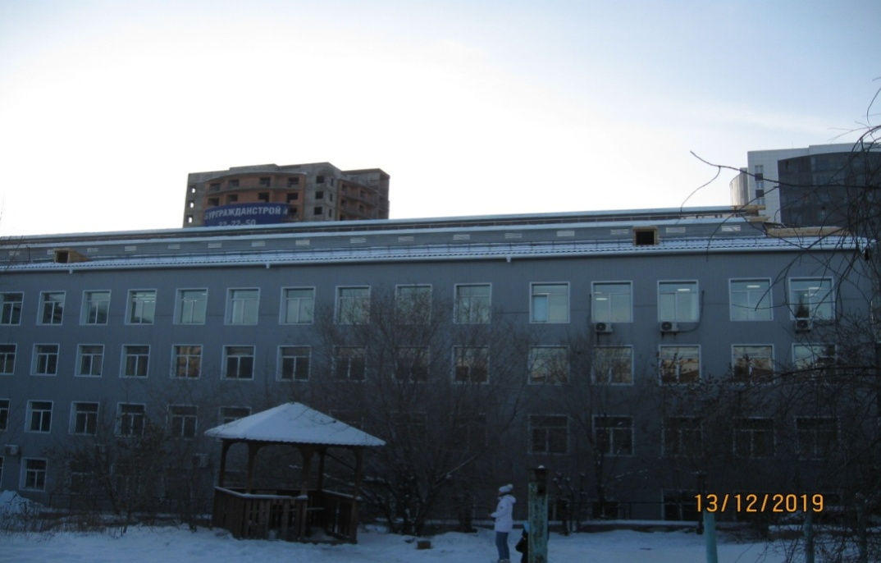
Капитальный ремонт стропильной крыши
Главного корпуса
До
После

Slide 28
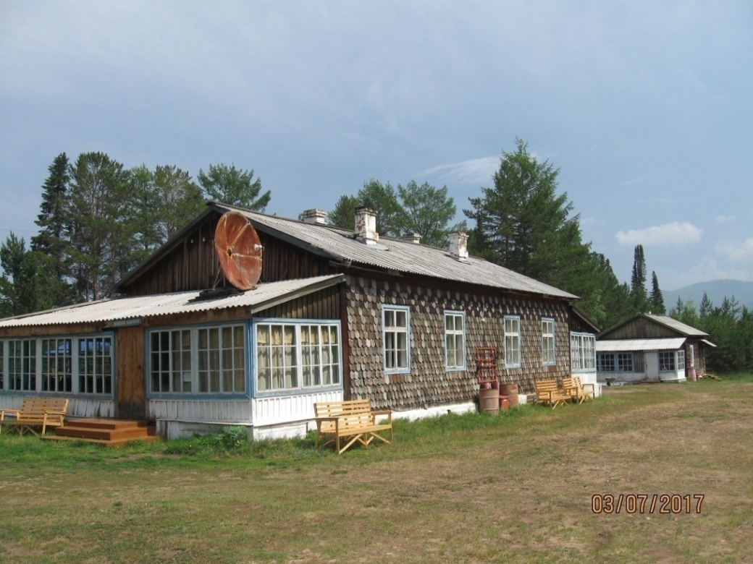
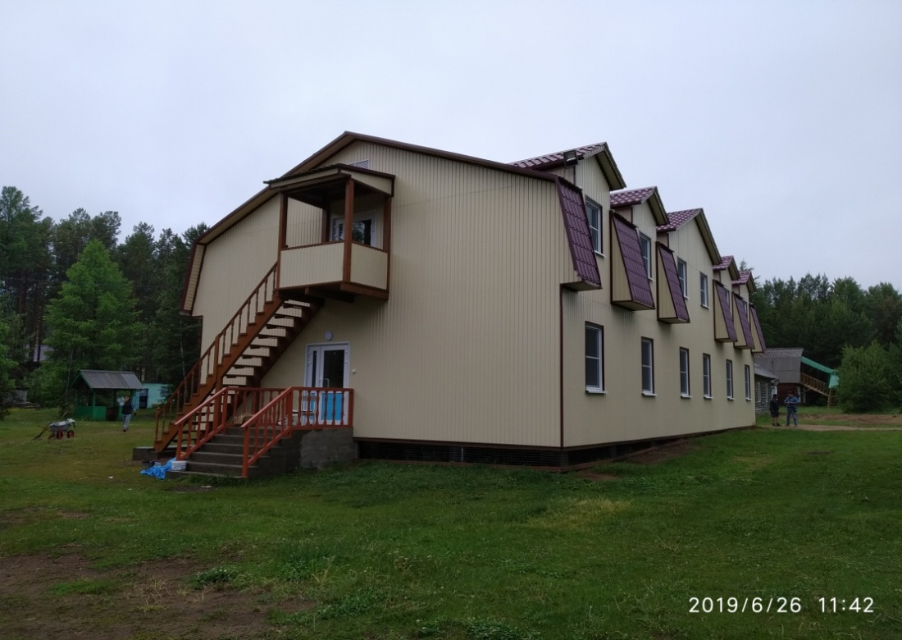
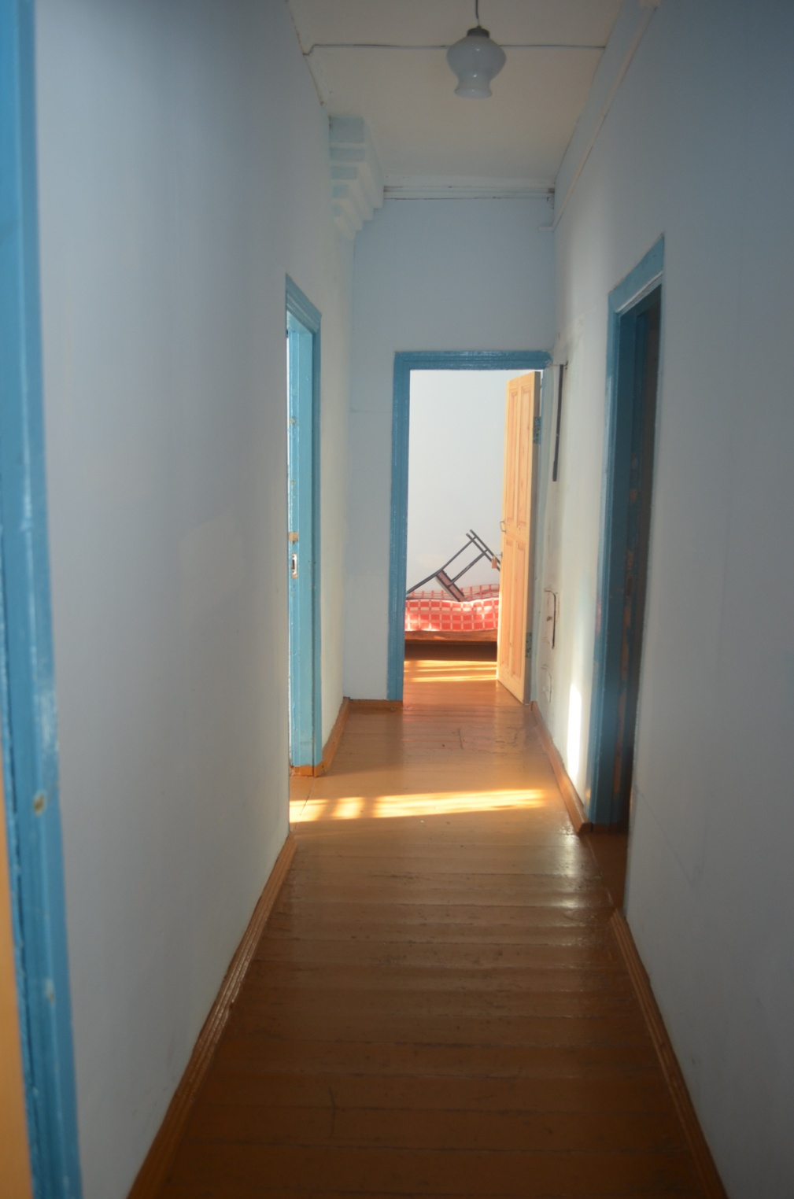
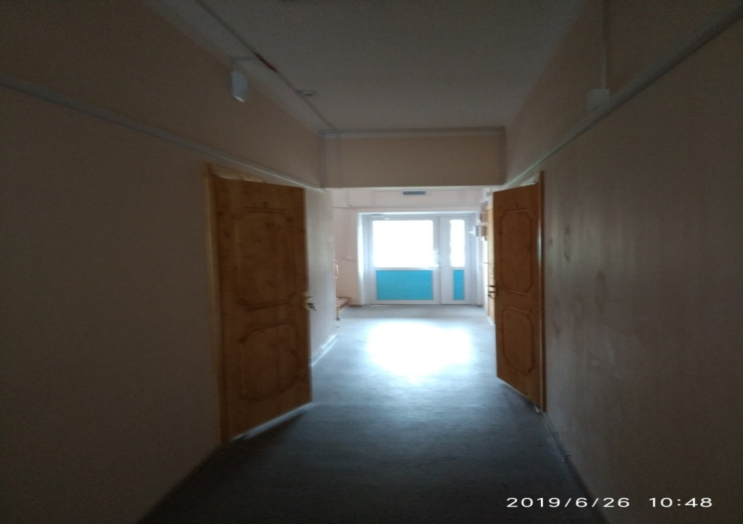
Капитальный ремонт спального корпуса №1
в пансионате «Байкал»
До
После

Slide 29
По охране труда и технике безопасности:
Общие затраты на мероприятия по охране труда в 2019г. составили – 1,6 млн. руб. (в 2018 г – 2,2 млн. руб.), в том числе:
- обучение по охране труда руководителей и специалистов;
- покупка СИЗ для работников, работающих во вредных условиях труда, особых температурных условиях;
- обеспечение молоком работников, занятых во вредных условиях труда;
- обязательный периодический медосмотр преподавателей и сотрудников;
- проведение специальной оценки условий труда на рабочих местах;
- камерная обработка мягкого инвентаря;
- вывоз химических отходов с Медицинского института и Химического факультета;
- проведение профилактических и противоэпидемиологических мероприятий.

Slide 30
По охране окружающей среды
Общие затраты в 2019г. – 620 000 руб., (в 2018 г. составили – 511, 274 руб.), в том числе:
- утилизация ртутных ламп;
- разработка экологической проектной документации, проекта ПДВ;
- договор на прочистку жироуловителей;
- водоотведение «Спорткомплекс», пансионат «Байкал», СОЛ «Олимп»;
- проведение противоэпидемиологических мероприятий и ликвидация очагов распространения инфекций, и улучшение санитарного состояния;
- санитарная обрезка деревьев;
- разработка программы осуществления производственного контроля.
- противоклещевая обработка территорий в СОЛ «Олимп», в панс. «Байкал», в Ботаническом саду.

Slide 31
По транспортному обеспечению:
Общие расходы в 2019г. составили на общую сумму – 5,2 млн. руб. (по состоянию на 1 дек. 2019г.), в том числе: на закуп ГСМ по конкурсу; на закуп запасных частей и автошин; на ремонт и обслуживание; установка тахографов; автострахование; предрейсовый и послерейсовый осмотр. Расходы на 2018г. составили – 7,1 млн. рублей.
В течение 2019г. 7 единиц техники списаны, утилизированы, сняты с учета в органах Гостехнадзора.

Slide 32
СПАСИБО ЗА ВНИМАНИЕ!

